Slide 1
Анализ чувствительности решения

Slide 2
Чувствительность решения к состоянию среды
 | Состояния среды
Альтернативы | Р1 | Р2
А1 | 4 | 12
А2 | 16 | 2
А3 | 12 | 8

Slide 3
Графическое представление результата

Slide 4
Прогнозирование

Slide 5
Источники неопределенности при прогнозировании относят:
1. Невозможность учета всех взаимодействий, определяющих эволюцию объекта
2. Неполнота и неточность наших знаний о законах природы и общества.
3. Неоднозначность причинно-следственных связей.
4. Мера границ прогноза.

Slide 6
Элементы прогноза
качественный (объект исследования),
количественный (выражение в числах уровня развития),
время (когда это произойдет),
вероятность (представление неопределенности)

Slide 7
Источники исходной информации при прогнозировании
статистическая, финансово-бухгалтерская и оперативная отчетность предприятий;
научно-техническая документация по результатам выполнения НИОКР, включая обзоры, проспекты и другую информацию по развитию науки и техники в стране и за рубежом;
патентно-лицензионная документация.

Slide 8
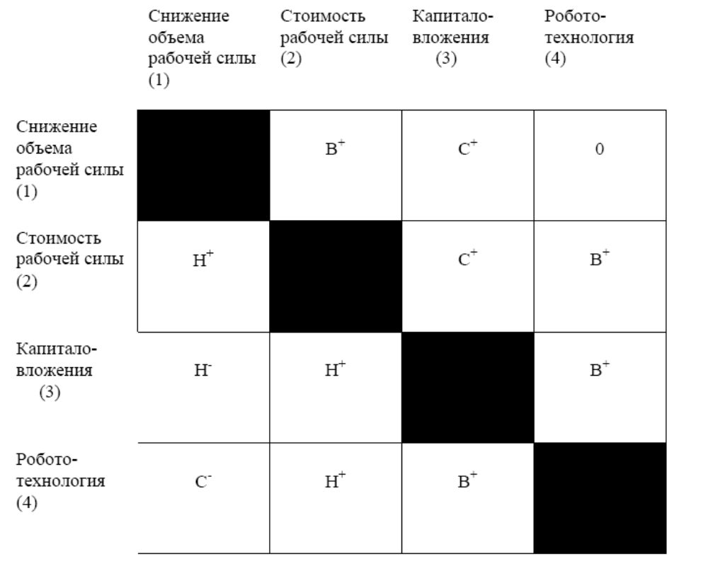
Процесс прогнозирования
В – высокое, С – среднее, Н – низкое, «+»–
положительное, «– » - отрицательное воздействие

Slide 9
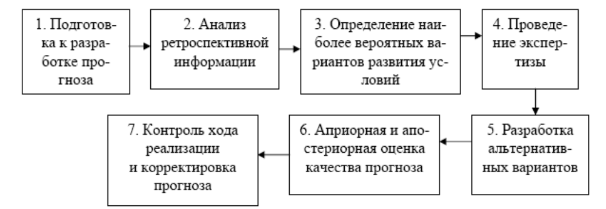
Этапы прогнозирования

Slide 10
Типы тенденций и событий:
1. Тенденции с четко определенными данными (например, демографическая информация).
2. Четко определенные тенденции, по которым есть опубликованные прогнозы. Эту информацию целесообразно использовать, т.к. нет смысла «изобретать велосипед».
3. Тенденции, по которым не существует опубликованных прогнозов, однако по которым можно получить информацию и составить собственный прогноз.
4. Слабые сигналы, которые могут стать (а могут и не стать) значимыми тенденциями.
5. События, которые могут произойти, а могут и не произойти.
6. Соотношения, по которым есть информация, например соотношения ВНП на душу населения и потребления энергии.

Slide 11
Формы прогнозов
детерминистский прогноз, который составляется исходя из того, что все наиболее вероятные события произойдут.
2) сценарий. Многие организации используют три сценария: оптимистический, пессимистический и срединный.

Slide 12
Техники количественного прогнозирования
► модель временных серий;
► причинные модели (линейной регрессии).

Slide 13
модели временных серий (будущее есть функция прошлого)
метод меняющегося среднего;
экспоненциальное сглаживание;
трендовое регулирование

Slide 14
Метод меняющегося среднего
Месяц | Текущие продажи | Меняющаяся средняя за три месяца
Январь | 18
Февраль | 22
Март | 16
Апрель | 18 | (18 + 22 + 16)/3 = 18,67
Май | 20 | 18,67
Июнь | 15 | 18
Июль | 14 | 17,67
Август | 18 | 16,33
Сентябрь | 24 | 15,67
Октябрь | 28 | 18,67
Ноябрь | 26 | 23,33
Декабрь | 28 | 36

Slide 15
Метод взвешенного меняющегося среднего
Месяц | Текущие продажи | Меняющаяся средняя за три месяца
Январь | 18
Февраль | 22
Март | 16
Апрель | 18 | (18 + 22*2 + 16*3)6= 18,33
Май | 20 | 18
Июнь | 15 | 18,67
Июль | 14 | 17,17
Август | 18 | 15,33
Сентябрь | 24 | 16,17
Октябрь | 28 | 20,33
Ноябрь | 26 | 25
Декабрь | 28 | 26,33

Slide 16
Пример 1
Энергосистема эксплуатирует линию электропередачи 110 кВ длиной 100 км со средней высотой подвеса проводов 20 м. Для планирования работы службы линий желательно знать ожидаемое число ударов молнии в линию в наступающем грозовом сезоне. В районе прохождения линии в течение ряда лет фиксируется повышение интенсивности грозовой деятельности. Имеются данные о числе ударов молнии в линию за (n) семь предшествующих лет

Slide 17
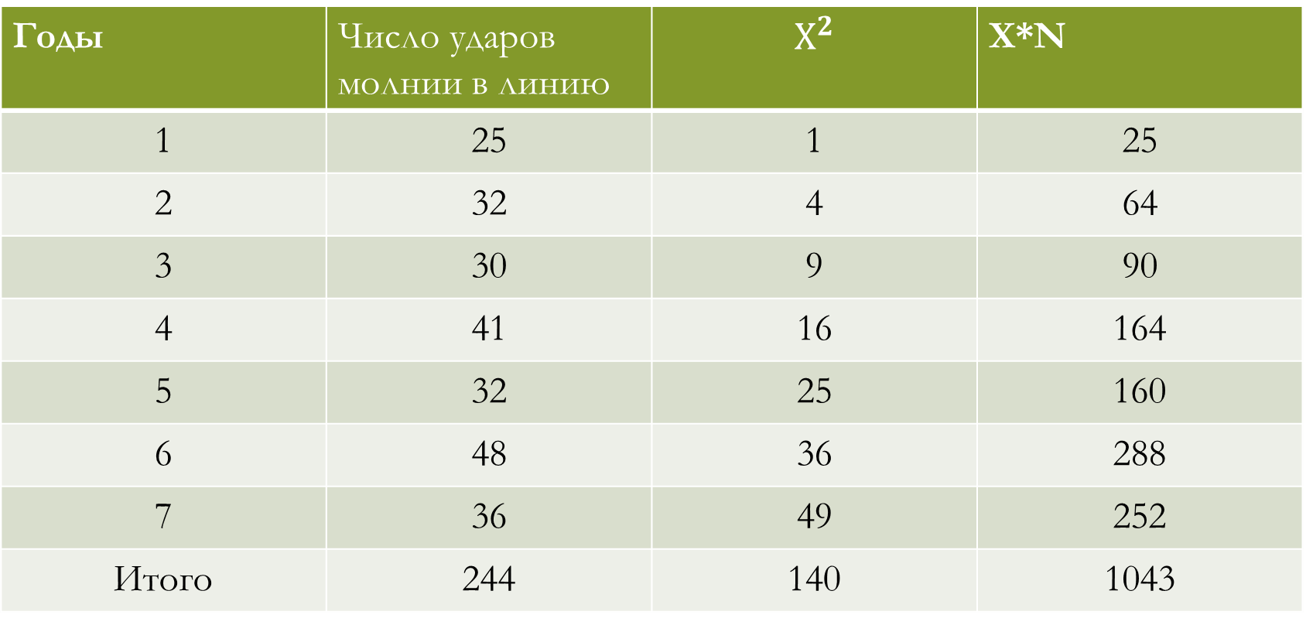
Результаты
Годы | Число ударов молнии в линию | $$Х^{2}$$ | Х*N
1 | 25 | 1 | 25
2 | 32 | 4 | 64
3 | 30 | 9 | 90
4 | 41 | 16 | 164
5 | 32 | 25 | 160
6 | 48 | 36 | 288
7 | 36 | 49 | 252
Итого | 244 | 140 | 1043

Slide 18
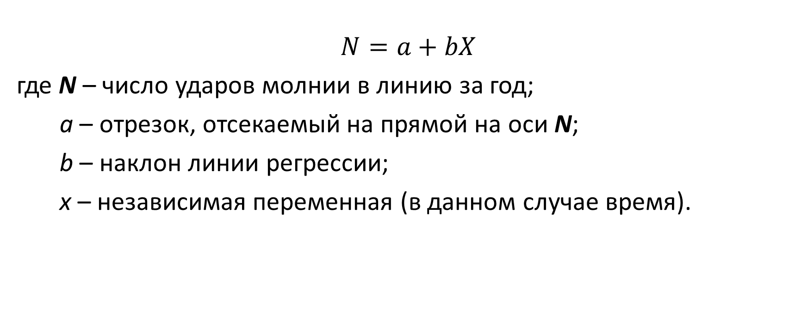
Необходимые формулы
$$N=a+bX$$
где N – число ударов молнии в линию за год;
a – отрезок, отсекаемый на прямой на оси N;
b – наклон линии регрессии;
x – независимая переменная (в данном случае время).

Slide 19

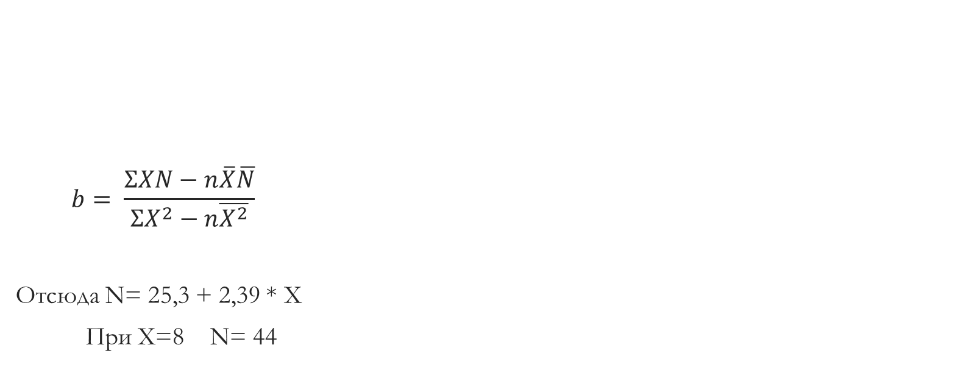
$$b= \frac{ΣXN−n\overline{X}\overline{N}}{ΣX^{2}−n\overline{X^{2}}}$$
Отсюда N= 25,3 + 2,39 * X
При Х=8 N= 44
$$a=\overline{N}−b\overline{X}$$

Slide 20
Экспертные оценки
Экспертный метод в значительной мере может обеспечить объективность, многосторонность, комплексность и компетентность принимаемых практических решений.
Он не должен быть единственным основанием для принятия решений и должен сопровождаться сопоставлением с объективной информацией, полученной другими методами.

Slide 21
Разновидности экспертных оценок
очные и заочные (как правило, анонимные) опросы
одноразовые и многоразовые (в несколько туров) опросы

Slide 22
Метод Дельфи
поставленные вопросы должны допускать возможность выражения ответа в виде числа;
эксперты должны располагать достаточной информацией для того, чтобы дать оценку;
ответ на каждый из вопросов (оценка) должен быть обоснован экспертом.

Slide 23
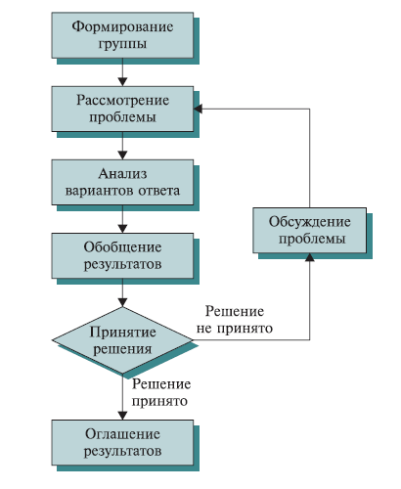

Slide 24
Технические недостатки
время проведения зависит от средств коммуникации экспертов.
опрашиваемые должны уметь хорошо излагать свои мысли, так как данный метод основан на получении информации в письменной форме, в противном случае обработка затрудняется
анкетируемые должны обладать высоким уровнем мотивации, так как отсутствует поощрение за заполнение

Slide 25
Проблемы и ограничения при использовании экспертов в качестве источников информации
Если брать консультации у достаточного количества экспертов, можно подтвердить любую точку зрения.
Закон Хирама

Slide 26
Факторы, влияющие на способность индивидуума выдавать полезную информацию
внутренние (индивидуальные)
внешние (социальные)

Slide 27
Основные ограничения
уровень доступной информации;
несовершенство информации;
двусмысленность вопросов;
несовершенство модели;
прочие погрешности.

